Slide 1
Опасные ситуации

Slide 2
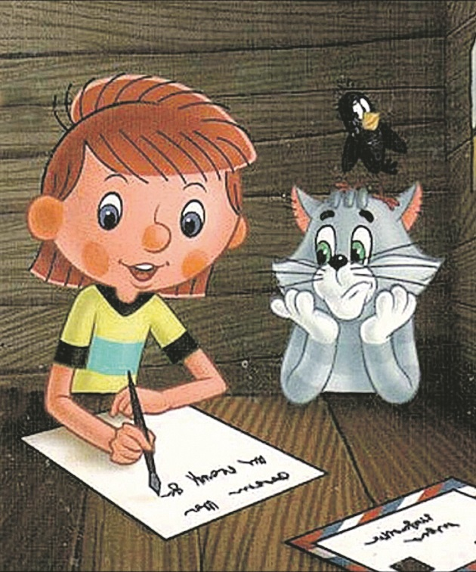
Здравствуйте, дорогие ребята!
Хочу поделиться с Вами радостной новостью. В этом году я пошёл в школу. И сейчас учусь в 1-м классе. В школе мне очень нравится. Я узнаю много интересного и поучительного. В школе нас учат, как надо вести себя в разных опасных ситуациях, и я теперь всё знаю и умею. Но я думаю, что если вы не ходите в школу, то и правил пока не знаете. А для того, чтобы вы с ними познакомились, я вам высылаю интересные и необычные задания. До свидания. Ваш друг дядя Фёдор!

Slide 3

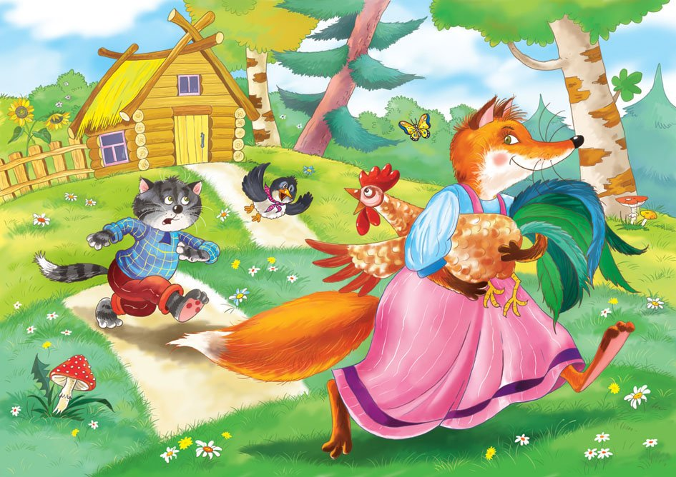
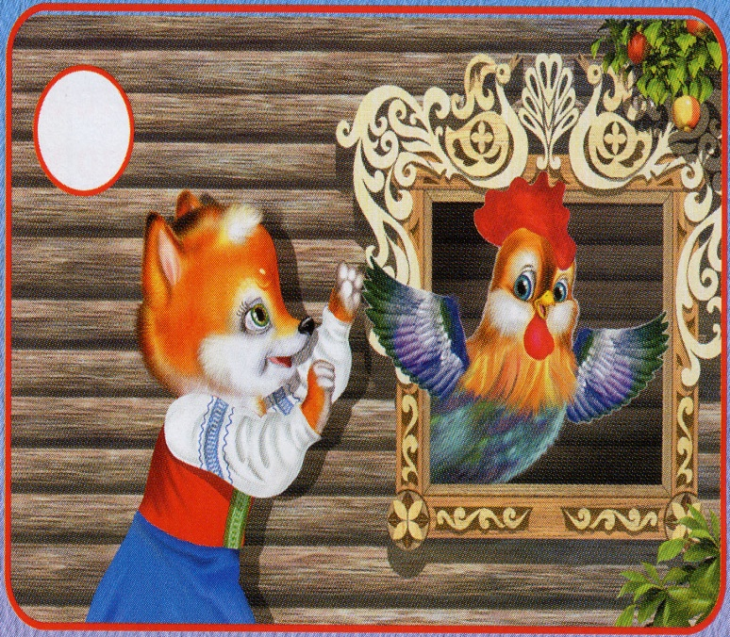
Задание №1

Slide 4
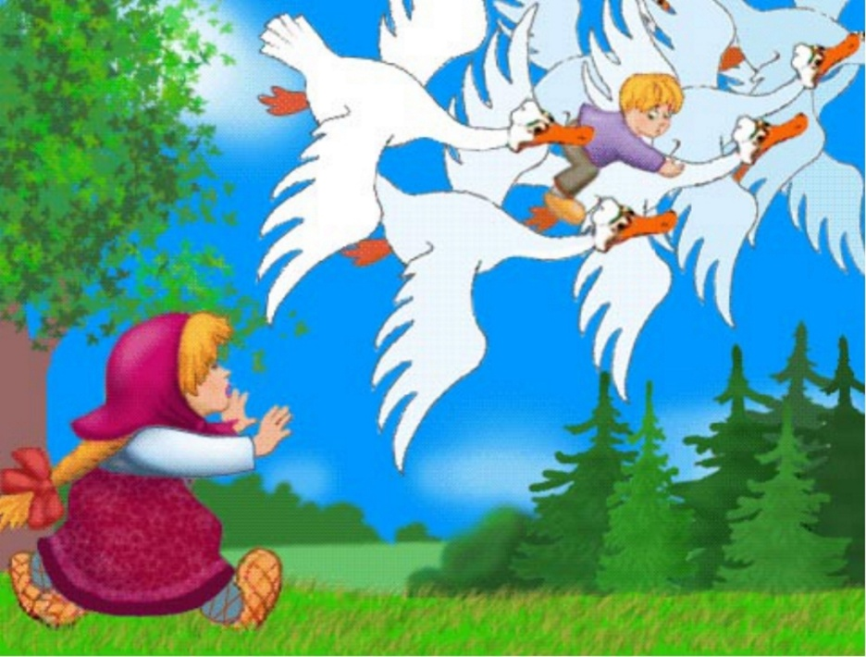
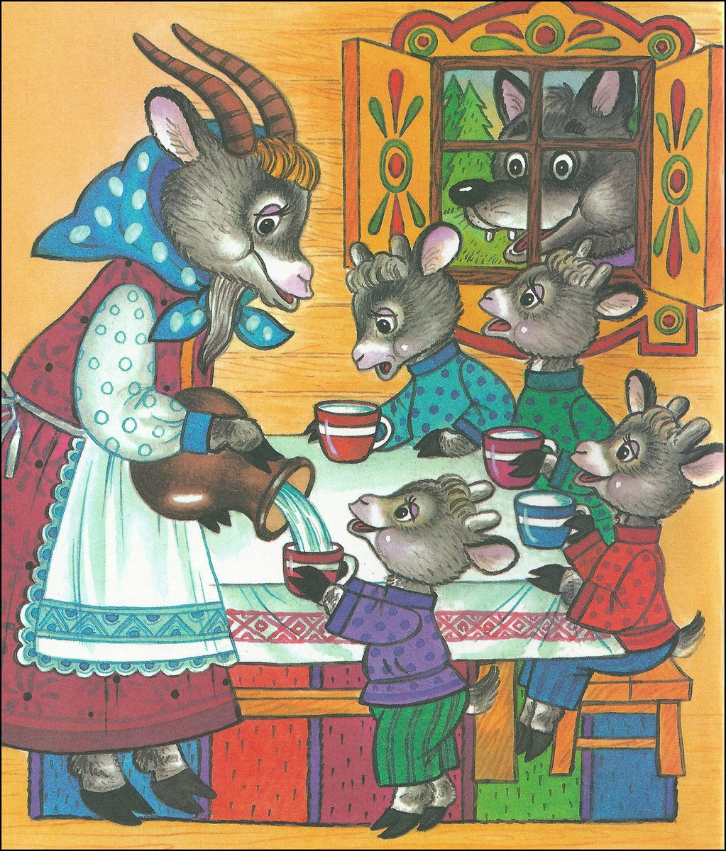
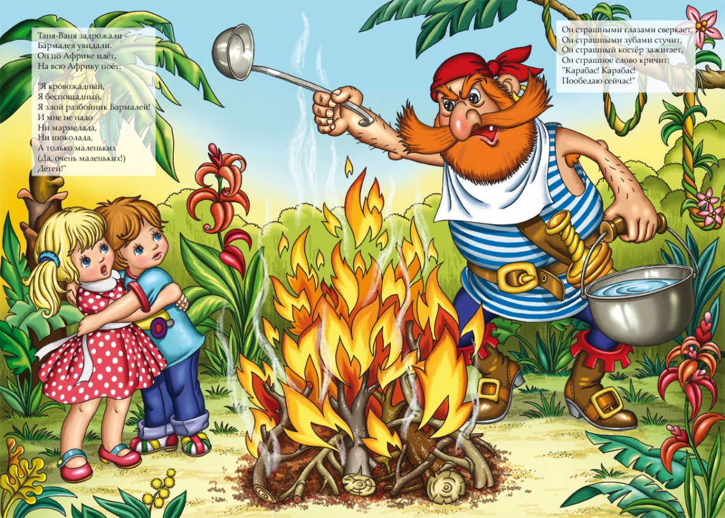

Slide 5
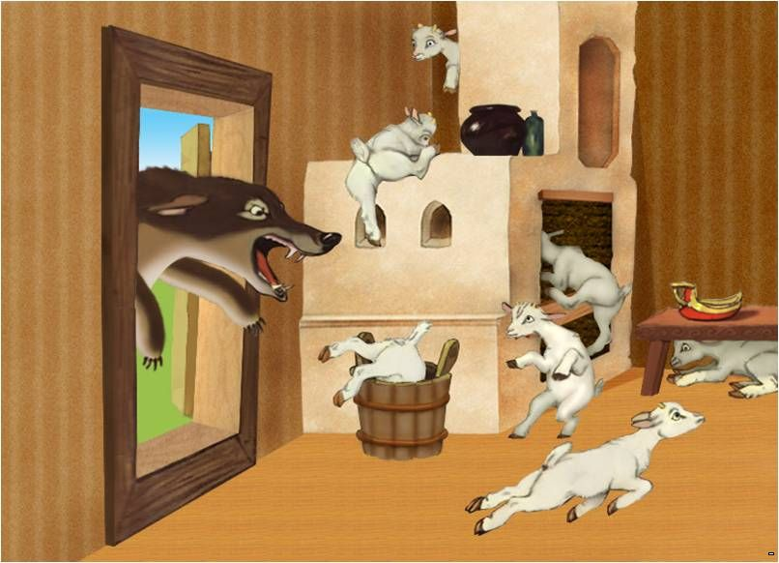

Slide 6


Slide 7



Slide 8
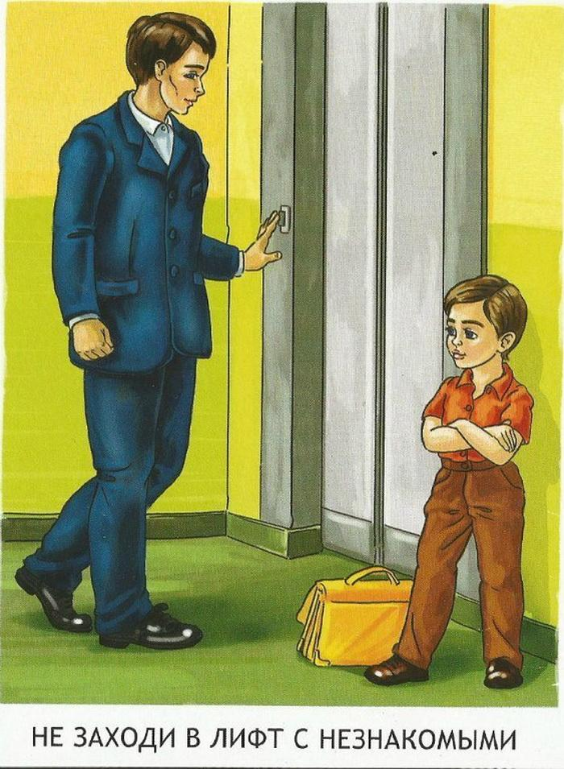

Slide 9


Slide 10
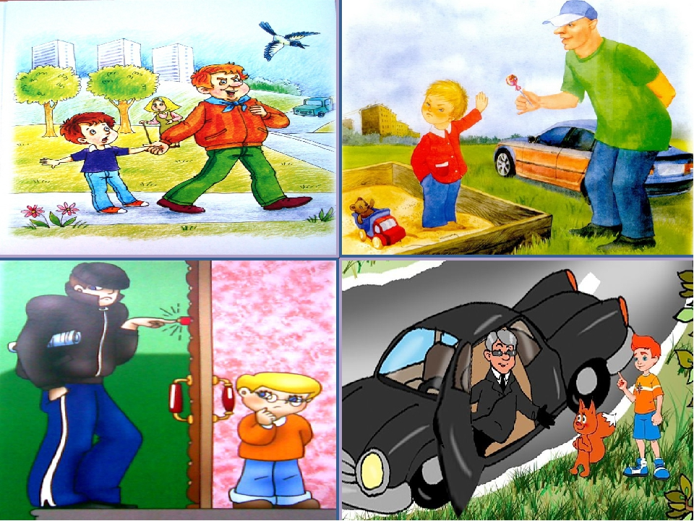

Slide 11


Slide 12


Slide 13


Slide 14


